Slide 1
1. 시맨틱 태그와 <div>
시맨틱 태그: 개발자의 가독성을 위해 쓰이는 태그

Slide 2
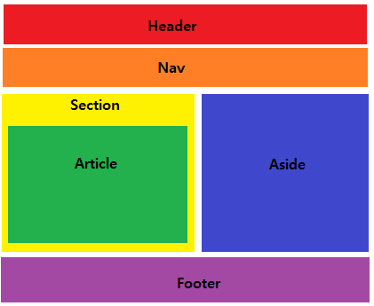

Slide 3
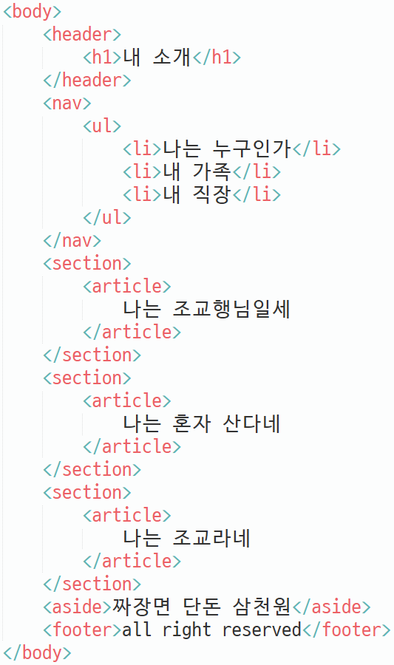

Slide 4
<div>

Slide 5
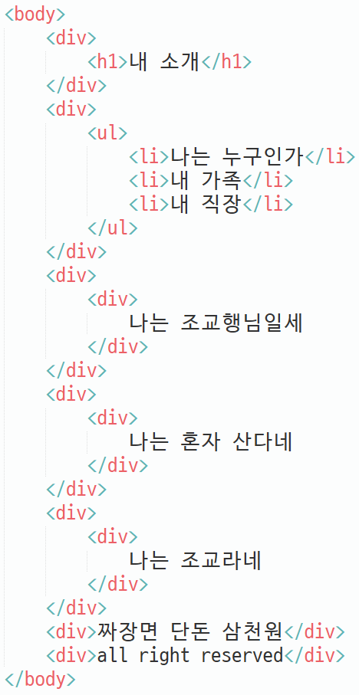

Slide 6
2. React 강의에 쓰일 태그들

Slide 7
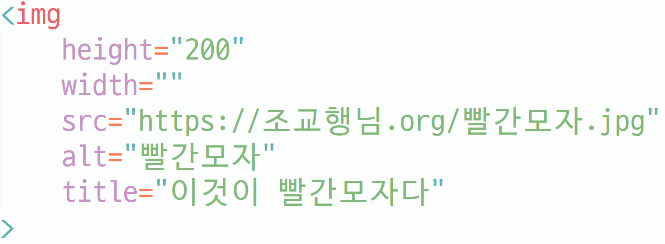

Slide 8
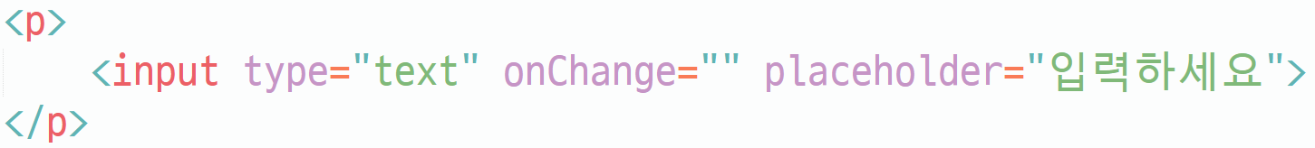

Slide 9
event 와 event handler
event 브라우저에서 일어나는 사용자 행동
클릭, 드래그, 스크롤, 타이핑, 화면 사이즈 줄이기 등
여러분들이 상상할 수 있는 모든 동작
event hander on으로 시작하는 함수
이벤트 발생 시 동작할 함수를 말함

Slide 11
대체 왜 HTML을 배운 것인가?
React 는 어짜피 index.html 로 빌드된다
React 에선 JSX라는, JavaScript 와 HTML을 결합한 문법을 사용한다.

Slide 12
핵심정리
React를 배우기 전에 반드시 HTML을 먼저 알아야 한다.
HTML 은 태그와 속성으로 이루어져 있다.
태그는 열고 닫아야 한다.
속성은 태그를 조작한다.
React 에선 JSX라는, JavaScript 와 HTML을 결합한 문법을 사용
React는 index.html 파일의 한 부분일 뿐이다.

